Slide 1

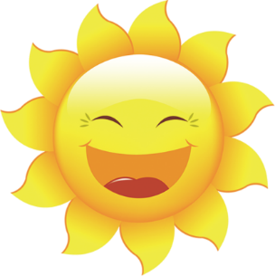
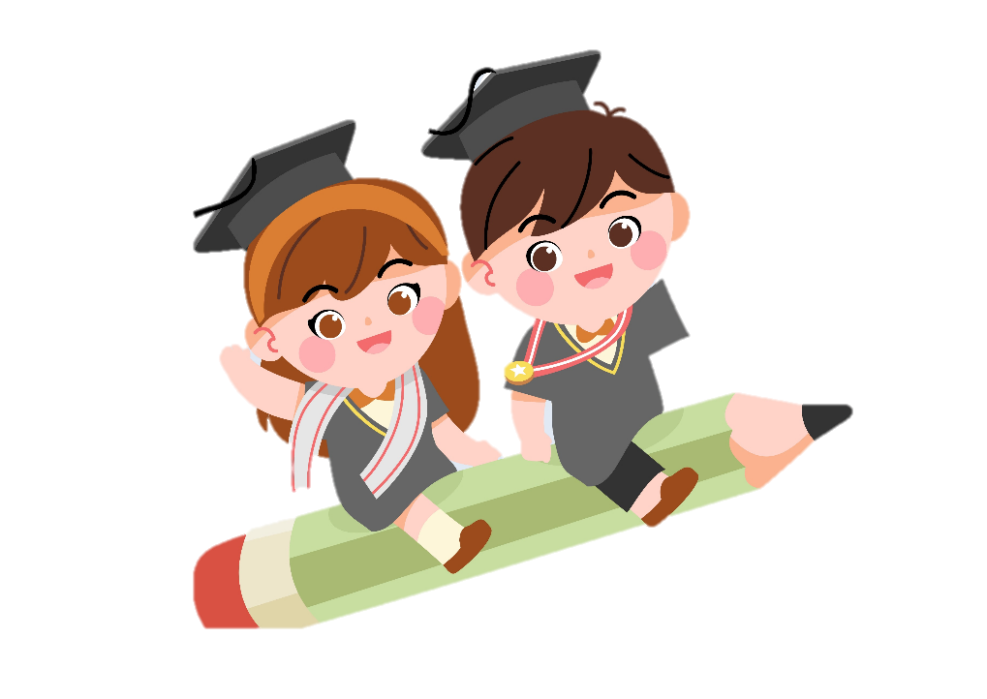
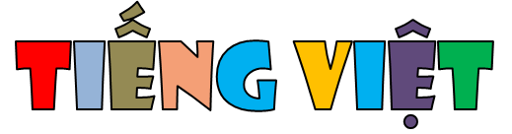
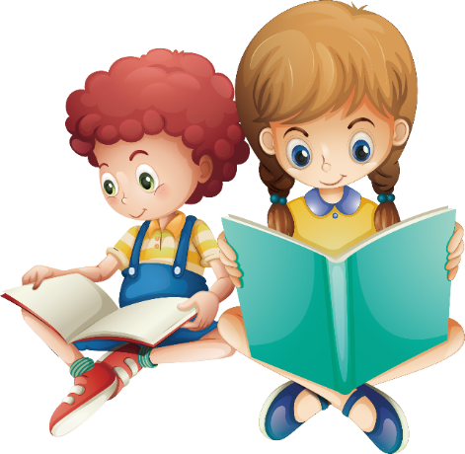
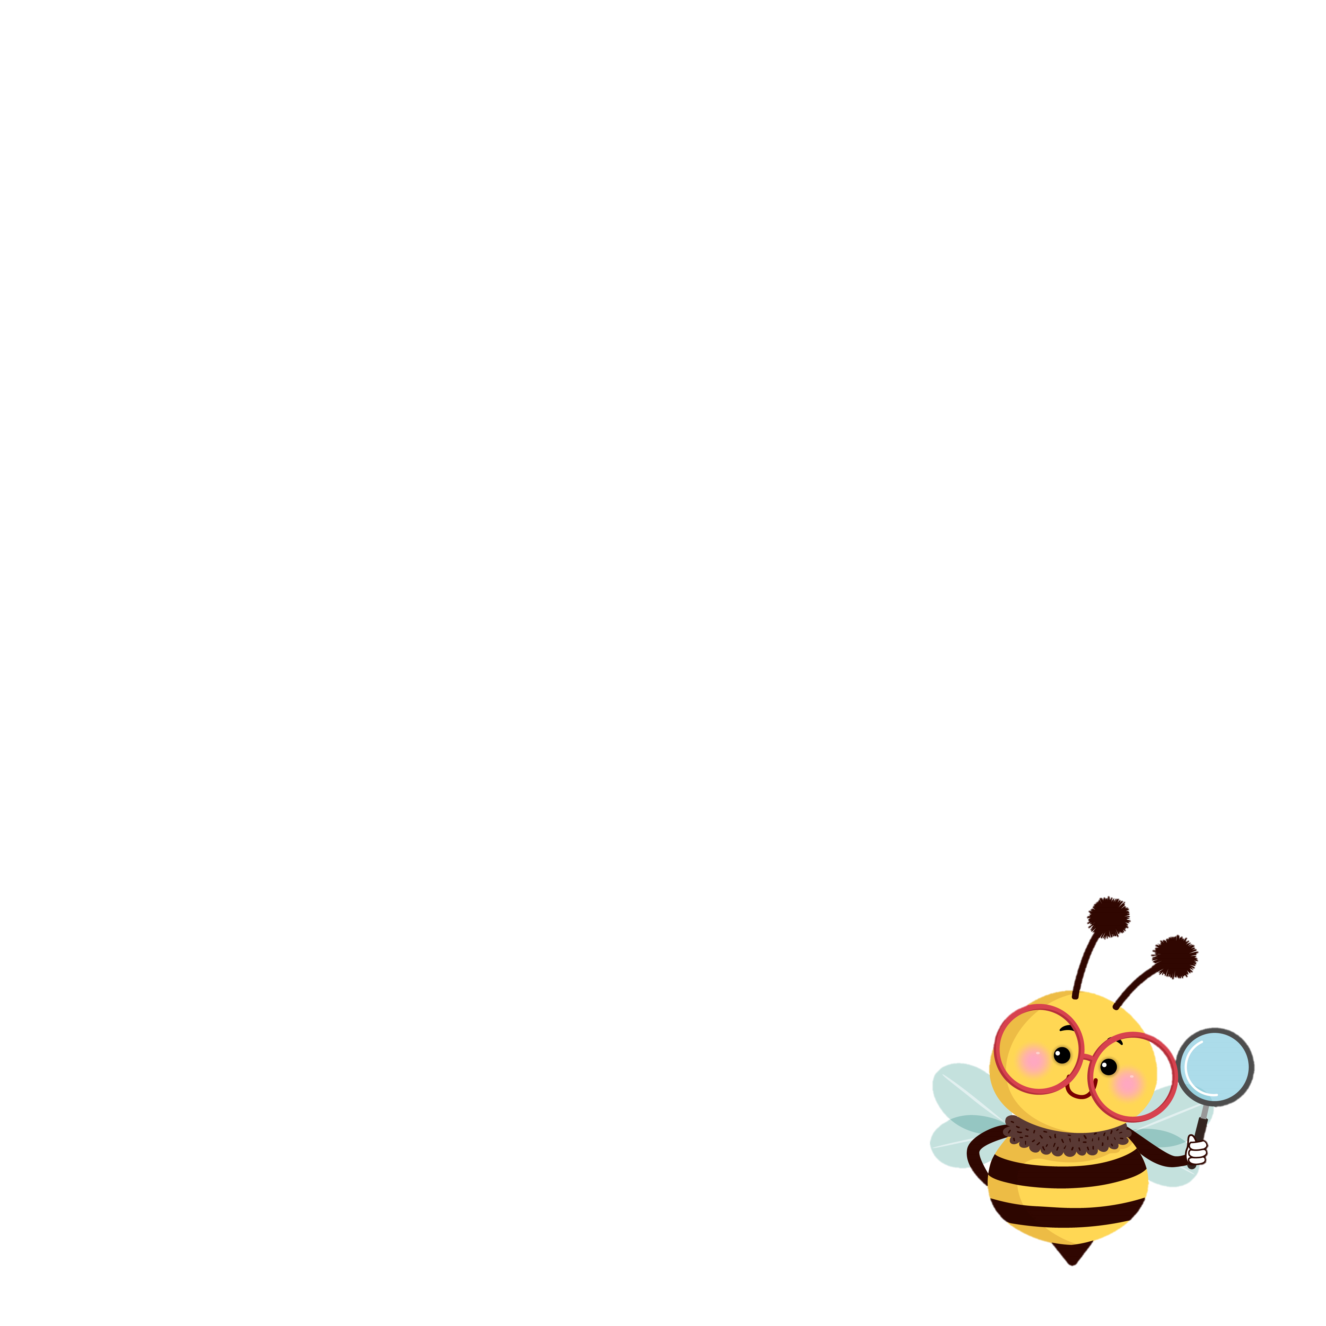
Thứ 3 ngày 10 tháng 12 năm 2024
Luyện từ và câu
Từ trái nghĩa. Câu khiến
Giáo viên: Trần Thị Nở
Đơn vị: Trường Tiểu học TT Sông Vệ

Slide 2
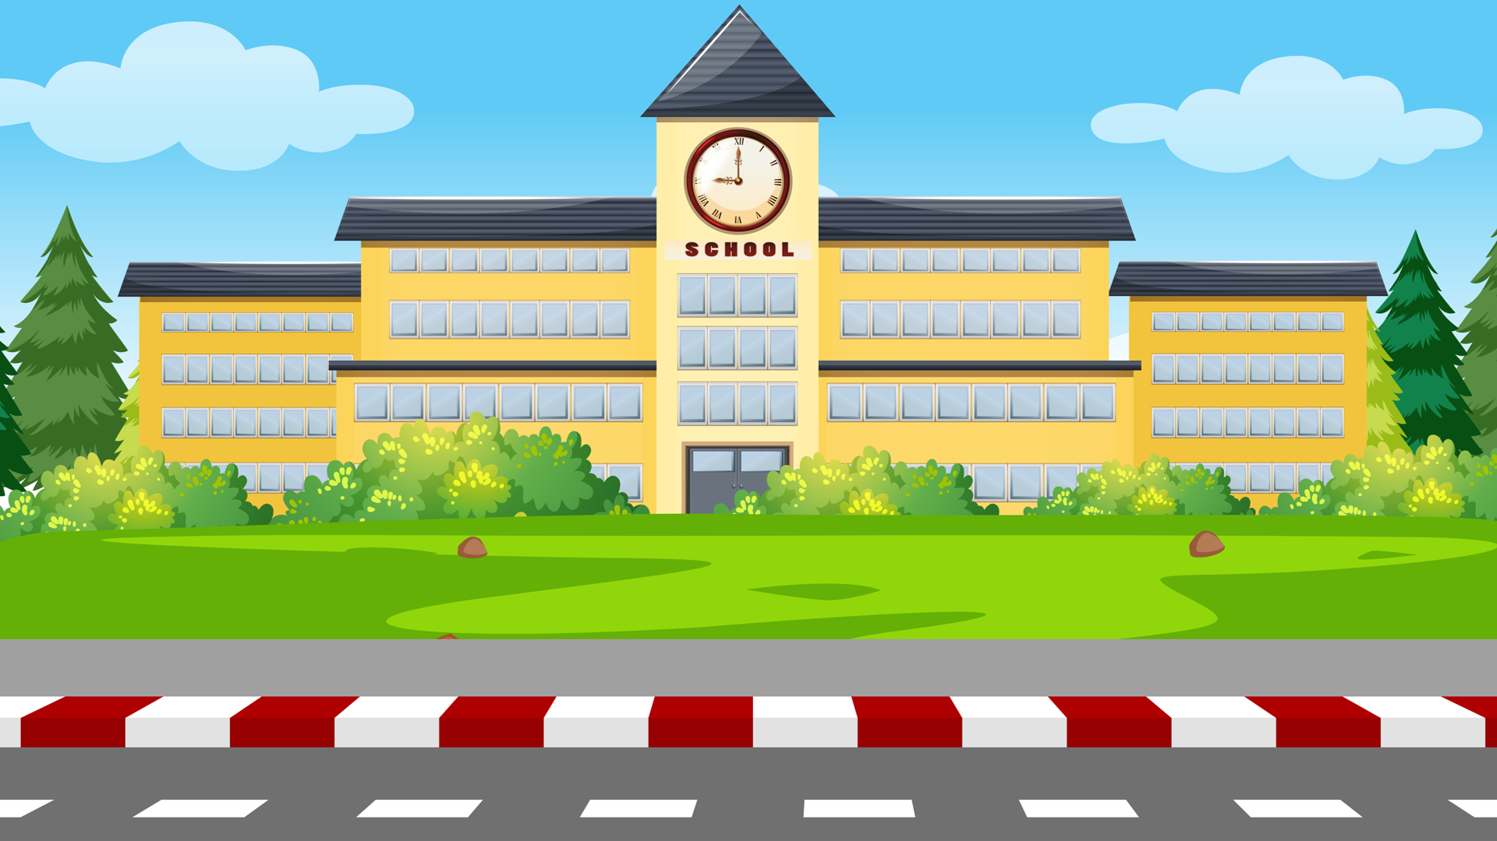
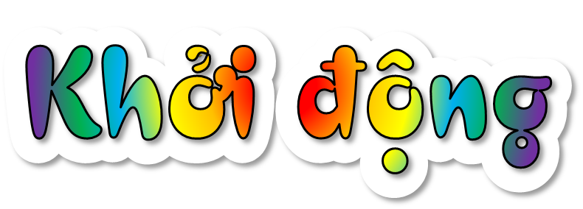

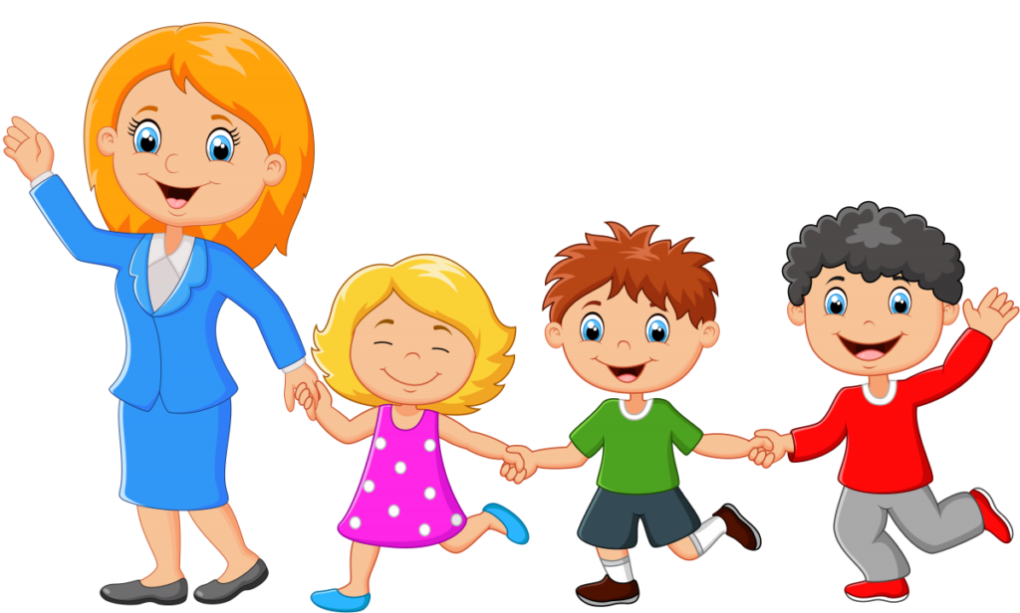
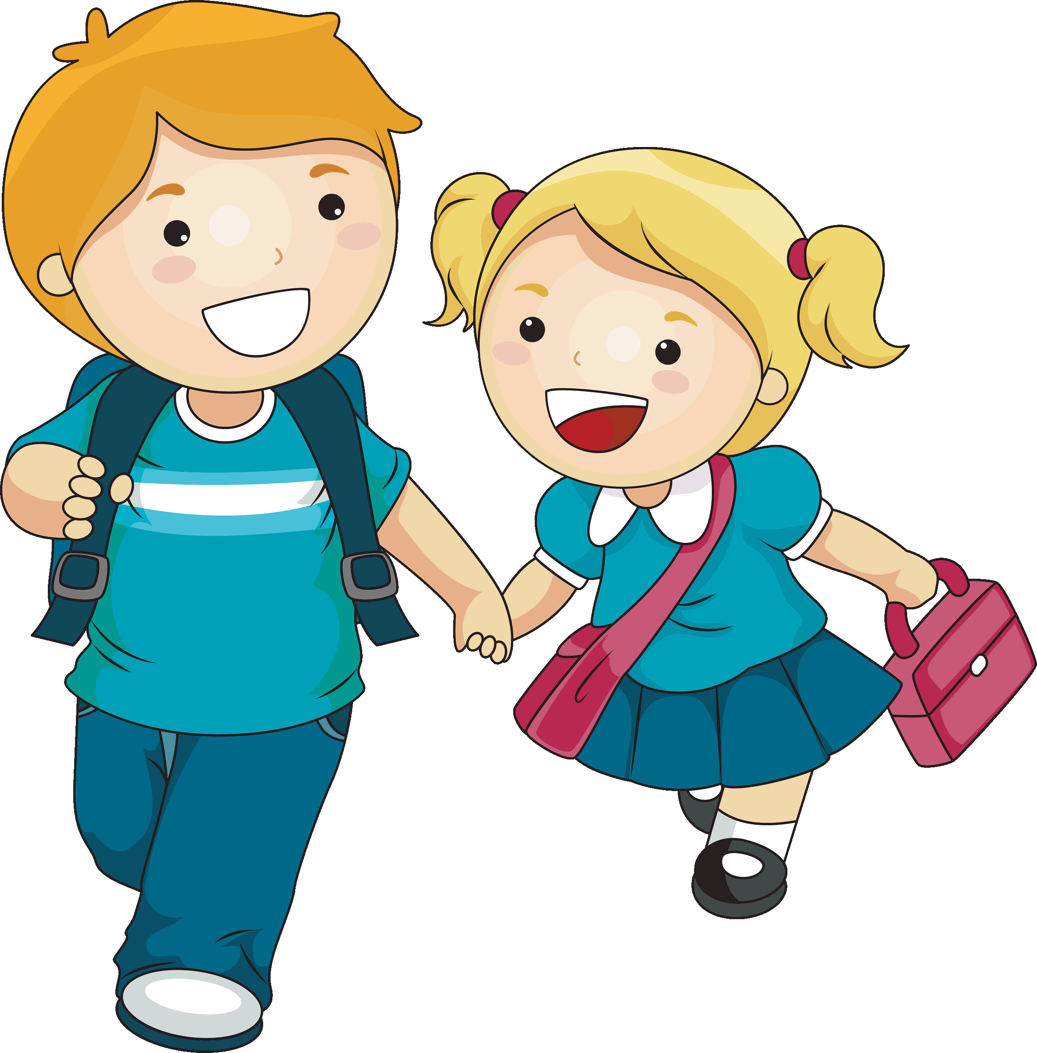

Slide 3
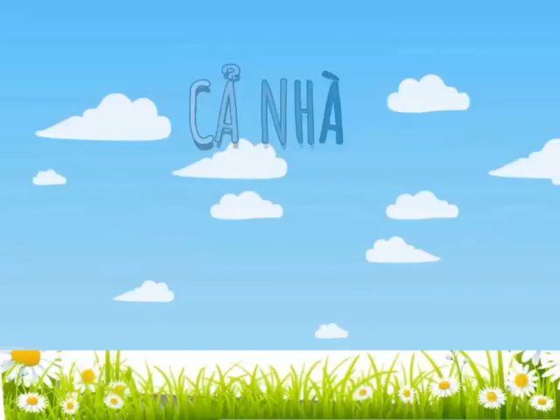

Slide 4
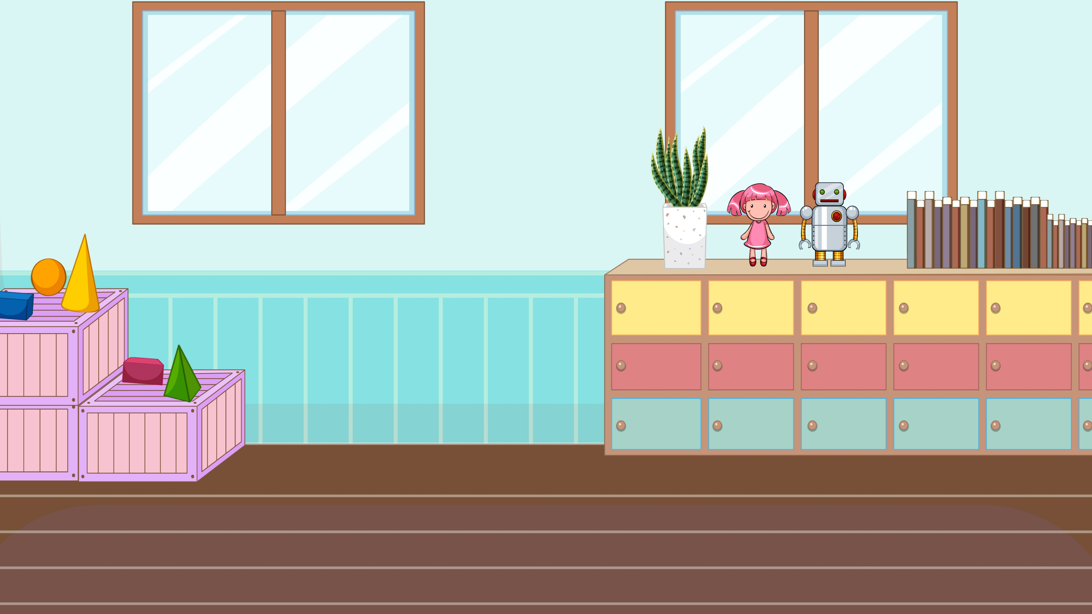
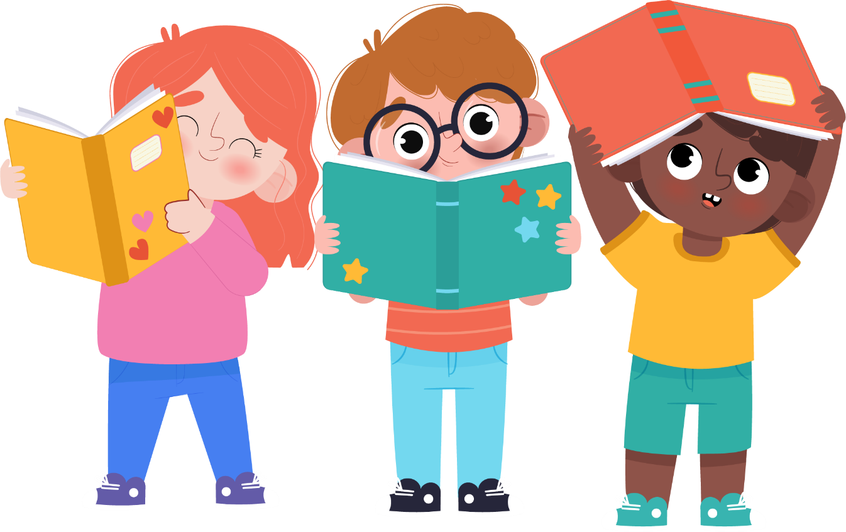
Xa là nhớ, gần nhau là cười.

Slide 5
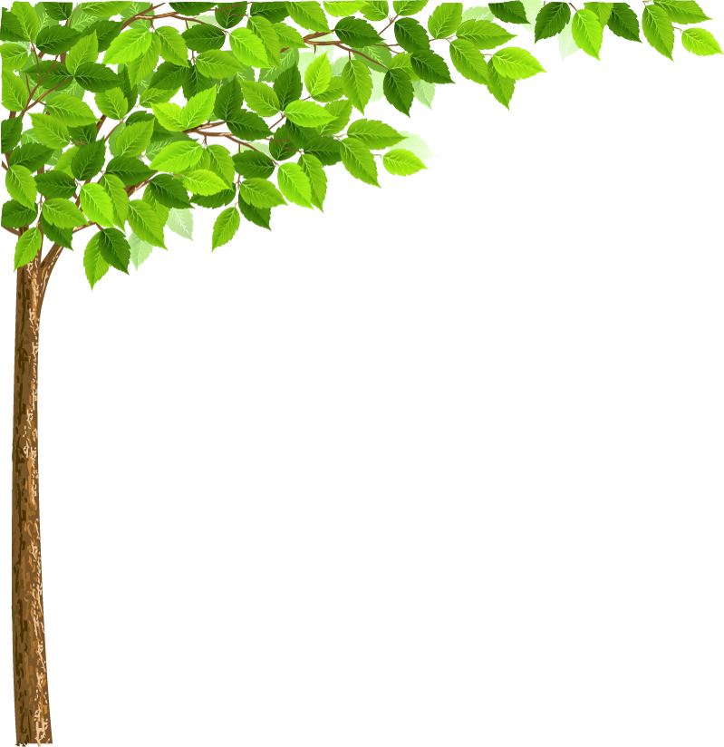
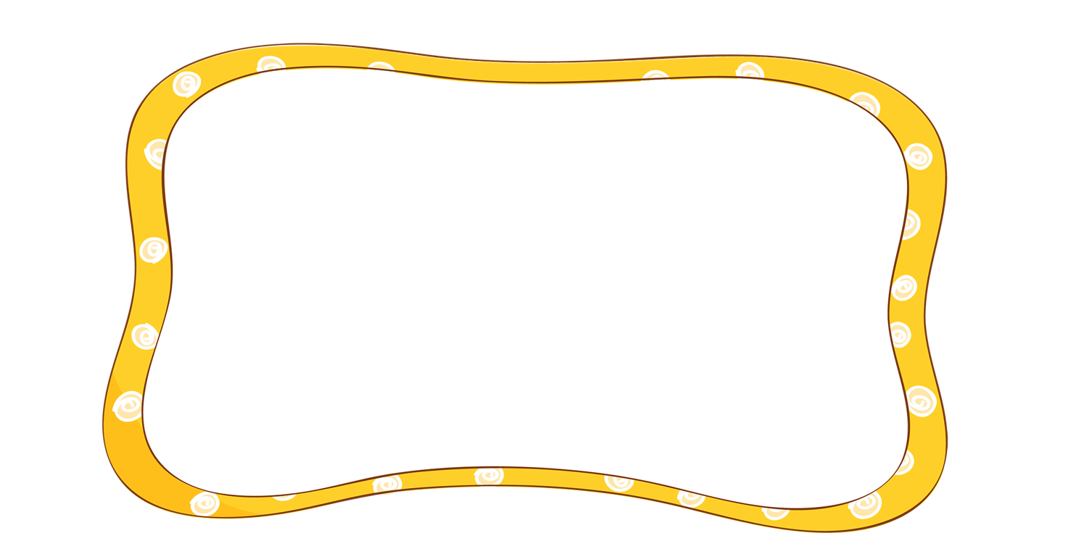
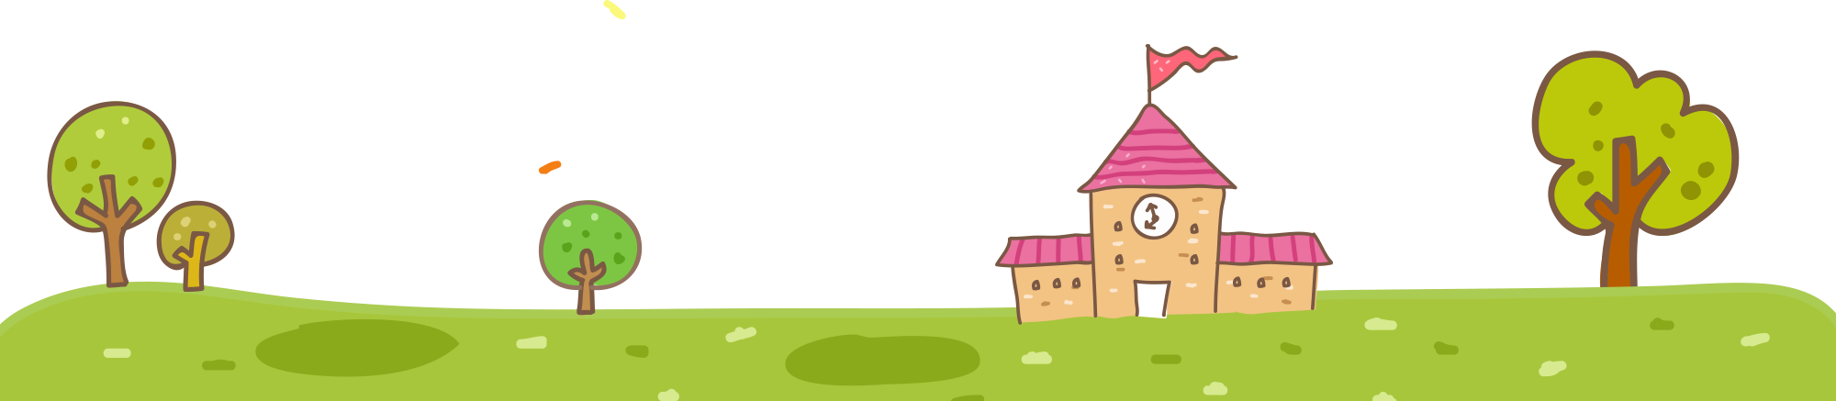
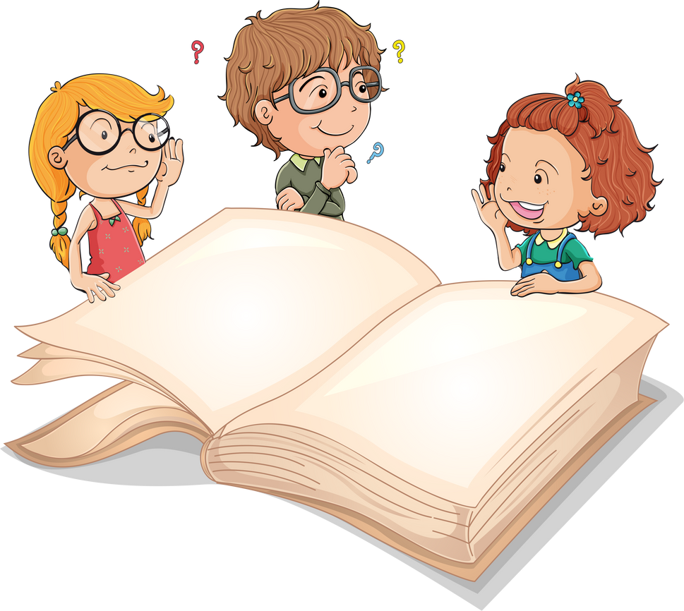
Thứ 3 ngày 10 tháng 12 năm 2024
Luyện từ và câu
Từ trái nghĩa. Câu khiến

Slide 6

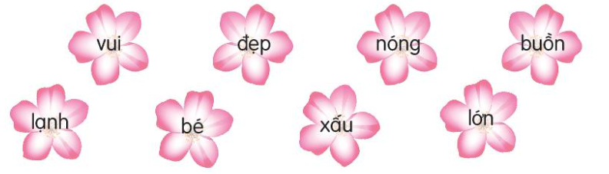
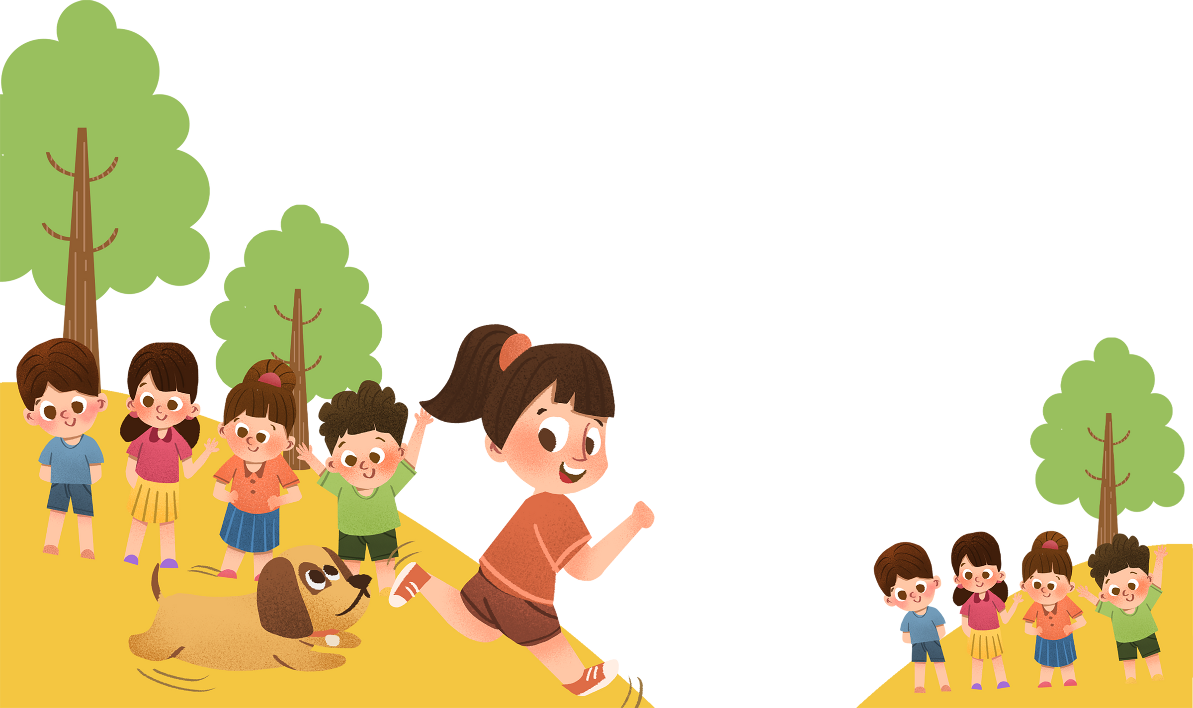
Bài 1: Tìm trong những từ dưới đây các cặp từ có nghĩa trái ngược nhau.
Mẫu: vui – buồn

Slide 7
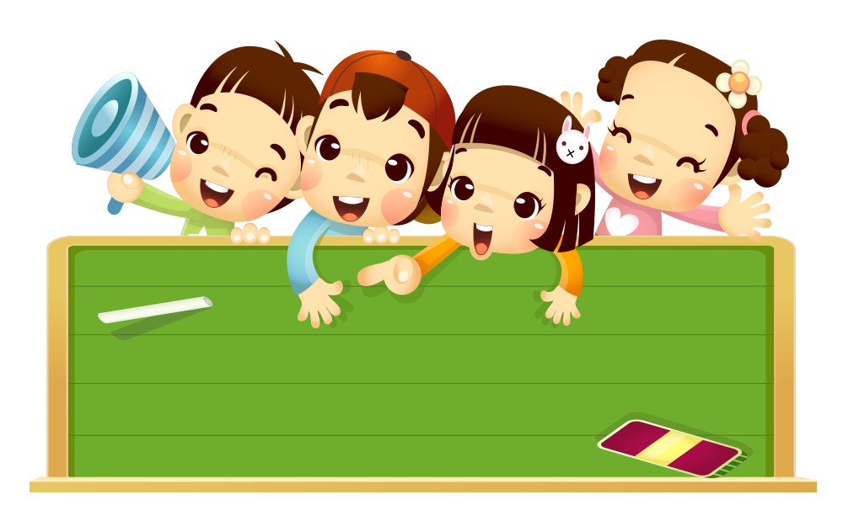
Làm bài cá nhân
Trao đổi nhóm 2

Slide 8
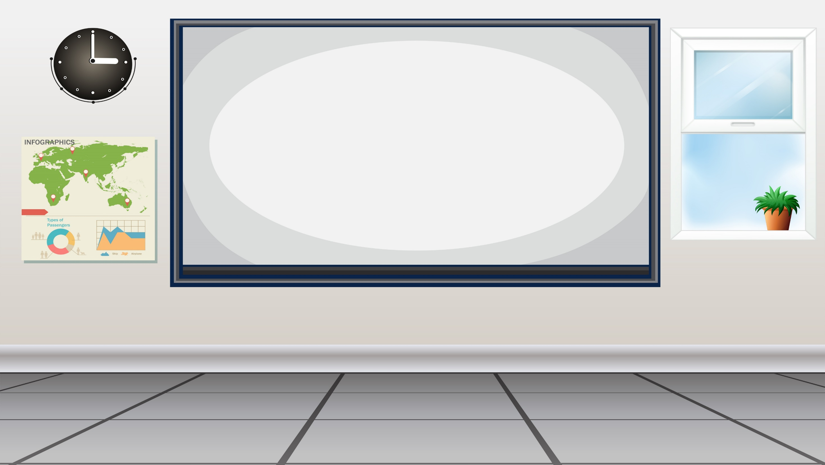
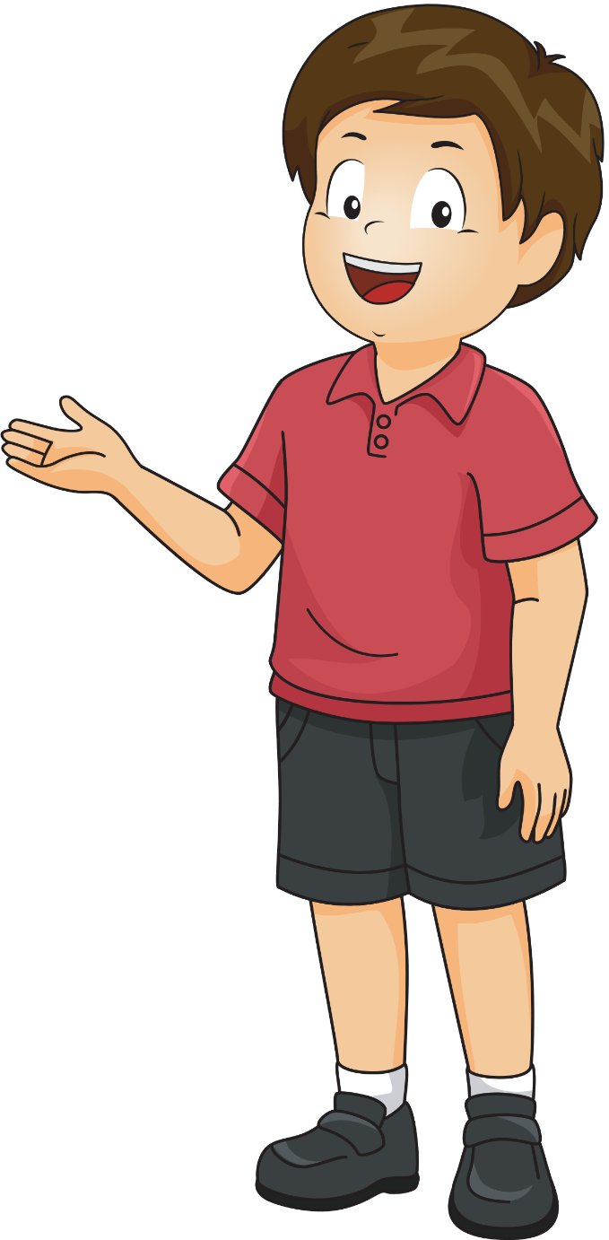
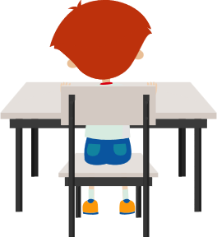
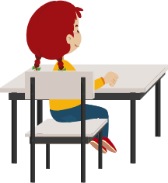
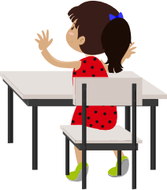
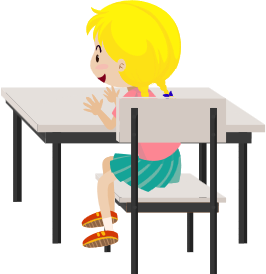
Từ trái nghĩa là những từ có nghĩa trái ngược nhau.

Slide 9









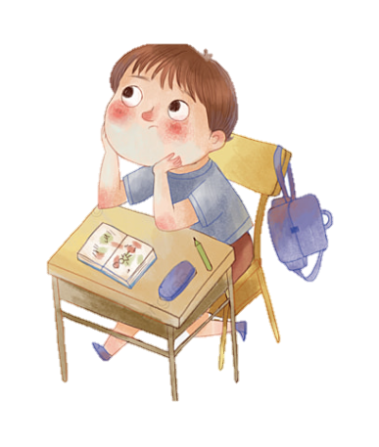



Các cặp từ có nghĩa trái ngược nhau là:
Từ chỉ đặc điểm

Slide 10
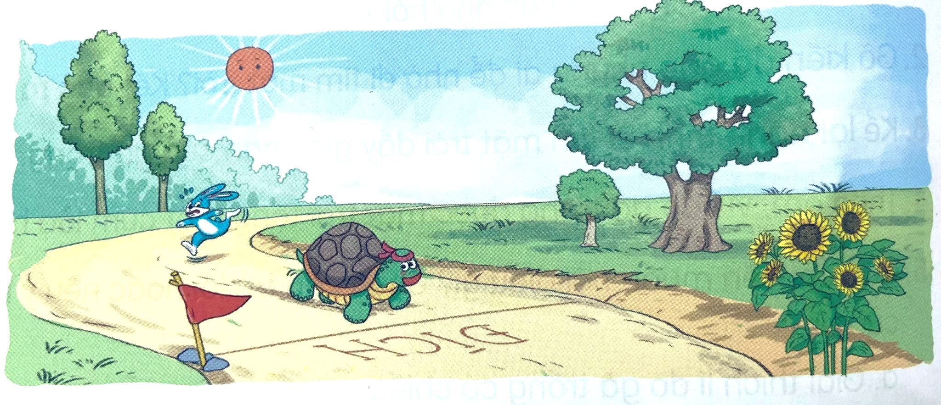

Bài 2: Tìm thêm 3 – 5 cặp từ chỉ đặc điểm có nghĩa trái ngược nhau.
Nhanh – chậm

Slide 11
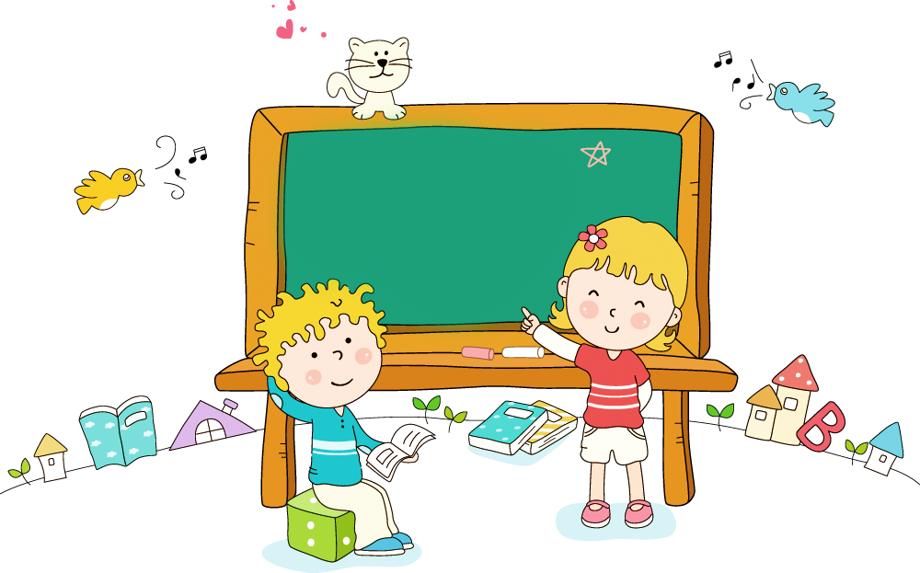
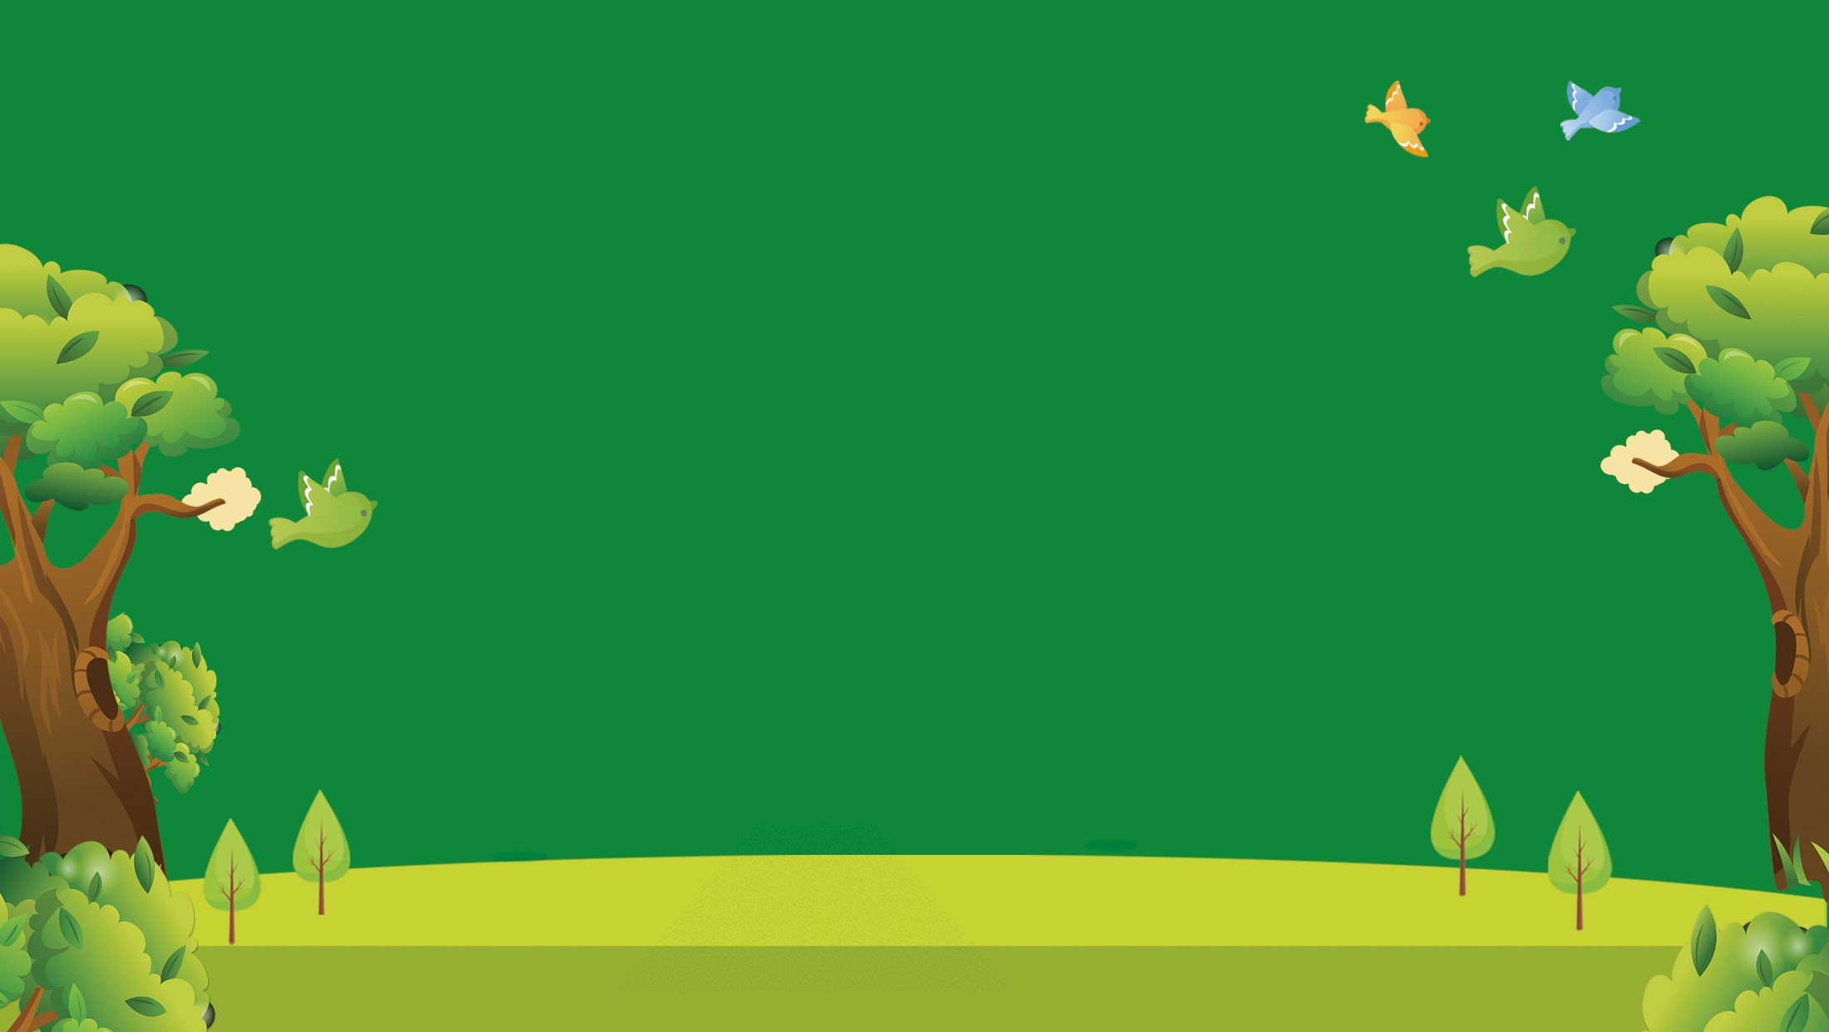
Thảo luận nhóm 6

Slide 12


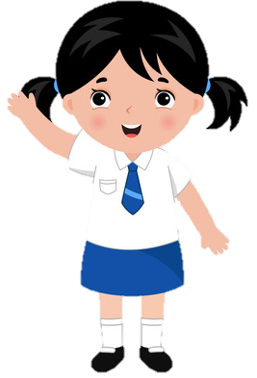
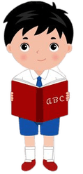
Đọc từ ngữ mà nhóm em tìm được
Nhận xét, góp ý lịch sự cho bạn
Chia sẻ
Trình bày
Nhận xét

Slide 13
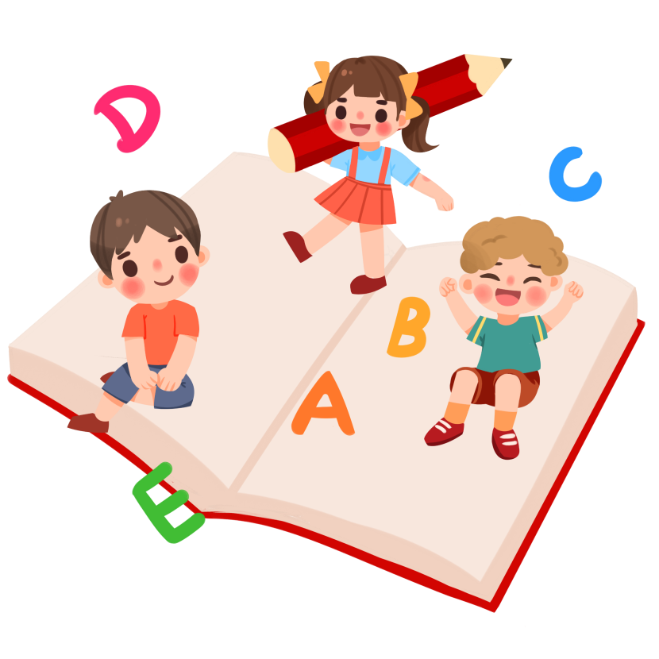
Bài 3: Đọc lại câu chuyện Đi tìm mặt trời, đặt câu khiến trong
tình huống sau:
a. Đóng vai gõ kiến đến nhờ công, liếu điếu hoặc chích chòe đi tìm mặt trời.
b. Đóng vai gà trống, nói lời đề nghị mặt trời chiếu ánh sáng cho khu rừng tối tăm, ẩm ướt.

Slide 14


Đi tìm mặt trời
Ngày xưa, muôn loài sống trong rừng già tối tăm, ẩm ướt. Gõ kiến được giao nhiệm vụ đến các nhà hỏi xem ai có thể đi tìm mặt trời.
Gõ kiến gõ cửa nhà công, công mải múa. Gõ cửa nhà liếu điếu, liếu điếu bận cãi nhau. Gõ cửa nhà chích chòe, chích chòe mải hót,… Chỉ có gà trống nhận lời đi tìm mặt trời.
Gà trống bay từ bụi mây lên rừng nứa. Từ rừng nứa lên rừng lim. Từ rừng lim lên rừng chò. Gà trống bay đến cây chò cao nhất, nhìn lên thấy mây bồng bềnh và sao nhấp nháy. Nó đậu ở đấy chờ mặt trời.
Gió lạnh rít ù ù. Mấy lần gà trống suýt ngã. Nó quắp những ngón chân thật chặt vào thân cây. Chờ mãi, đợi mãi… Nghĩ thương các bạn sống trong tối tăm, ẩm ướt, gà trống đấm ngực kêu to:
- Trời đất ơi…. ơi…!
Kì lạ thay, gà trống vừa dứt tiếng kêu đầu thì sương tan. Dứt tiếng kêu thứ hai, sao lặn. Dứt tiếng kêu thứ ba, đằng đông ửng sáng, mặt trời hiện ra. Mặt trời vươn những cánh tay ánh sáng đính lên đầu gà trống một cụm lửa hồng.
Gà trống vui sướng bay về. Bay tới đâu, ánh sáng theo đến đấy. Đất rừng sáng tươi như tranh vẽ.
Từ đó, khi gà trống cất tiếng gáy là mặt trời hiện ra, chiếu ánh sáng cho mọi người, mọi vật.
(Theo Vũ Tú Nam)

Slide 15

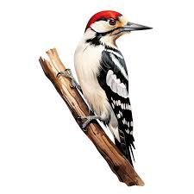

a. Đóng vai gõ kiến đến nhờ công, liếu điếu hoặc chích choè đi tìm mặt trời.

Slide 16
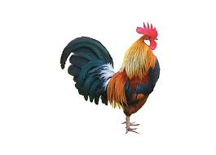
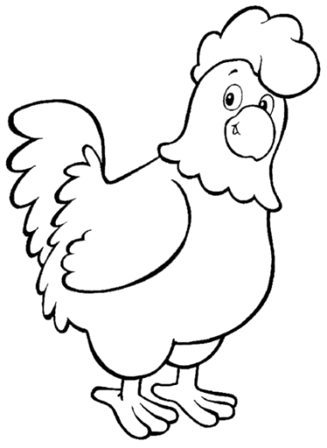

b. Đóng vai gà trống, nói lời đề nghị mặt trời chiếu ánh sáng cho khu rừng tối tăm, ẩm ướt.

Slide 17
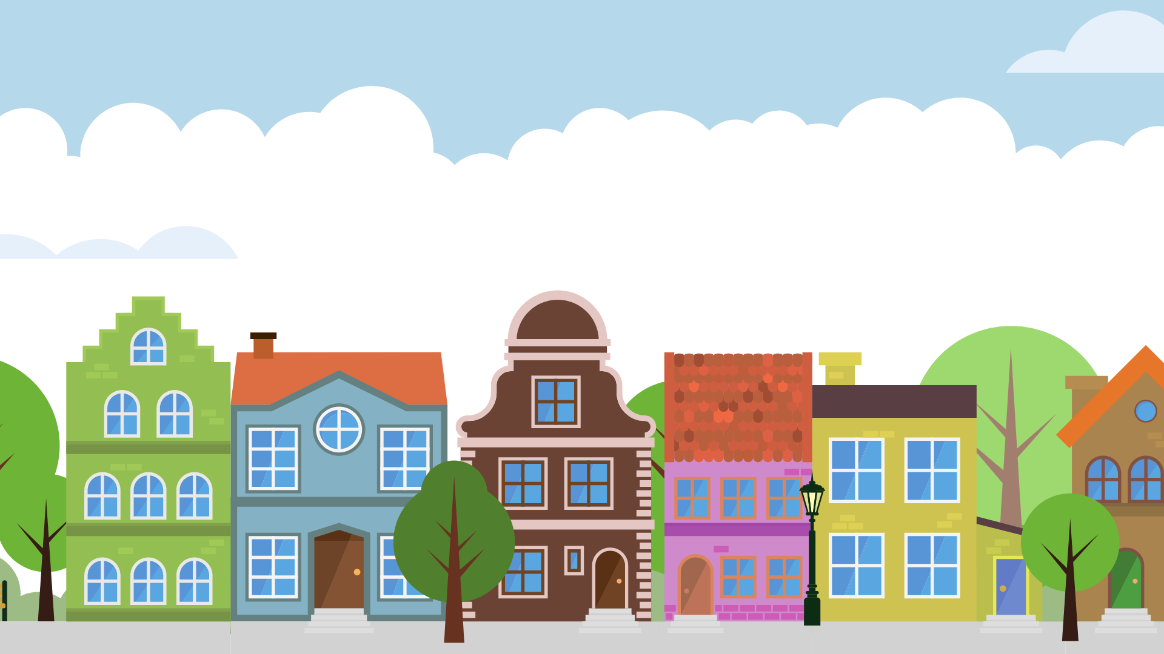


Slide 18

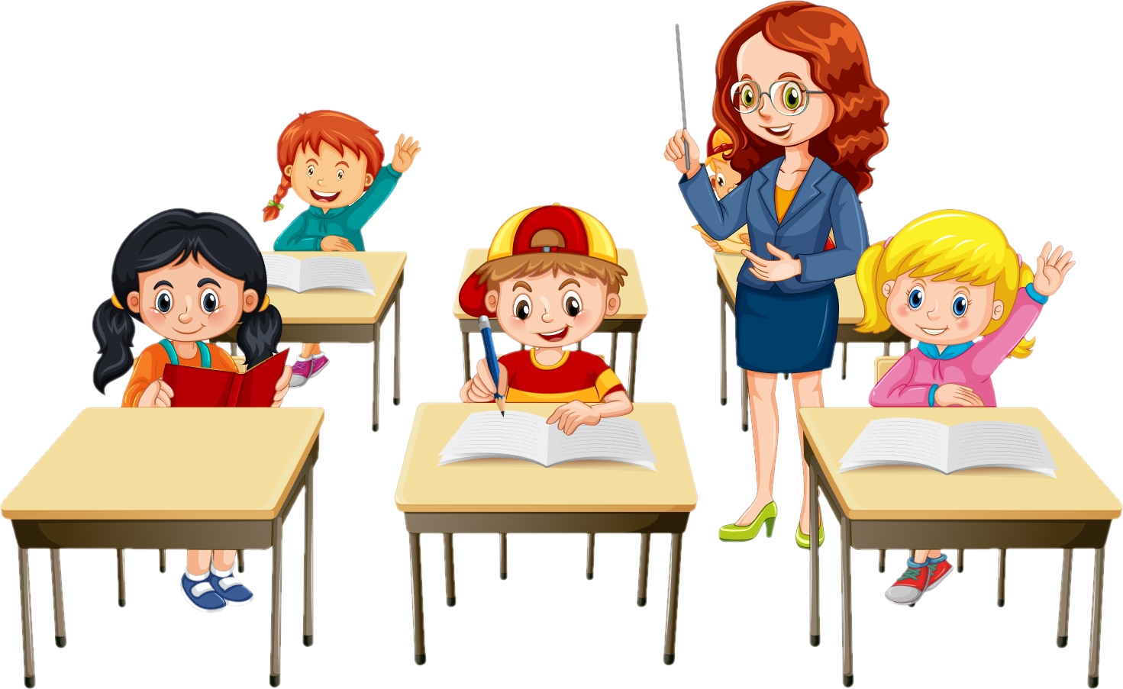
Trò chơi
Gắp thú gọi tên

Slide 19
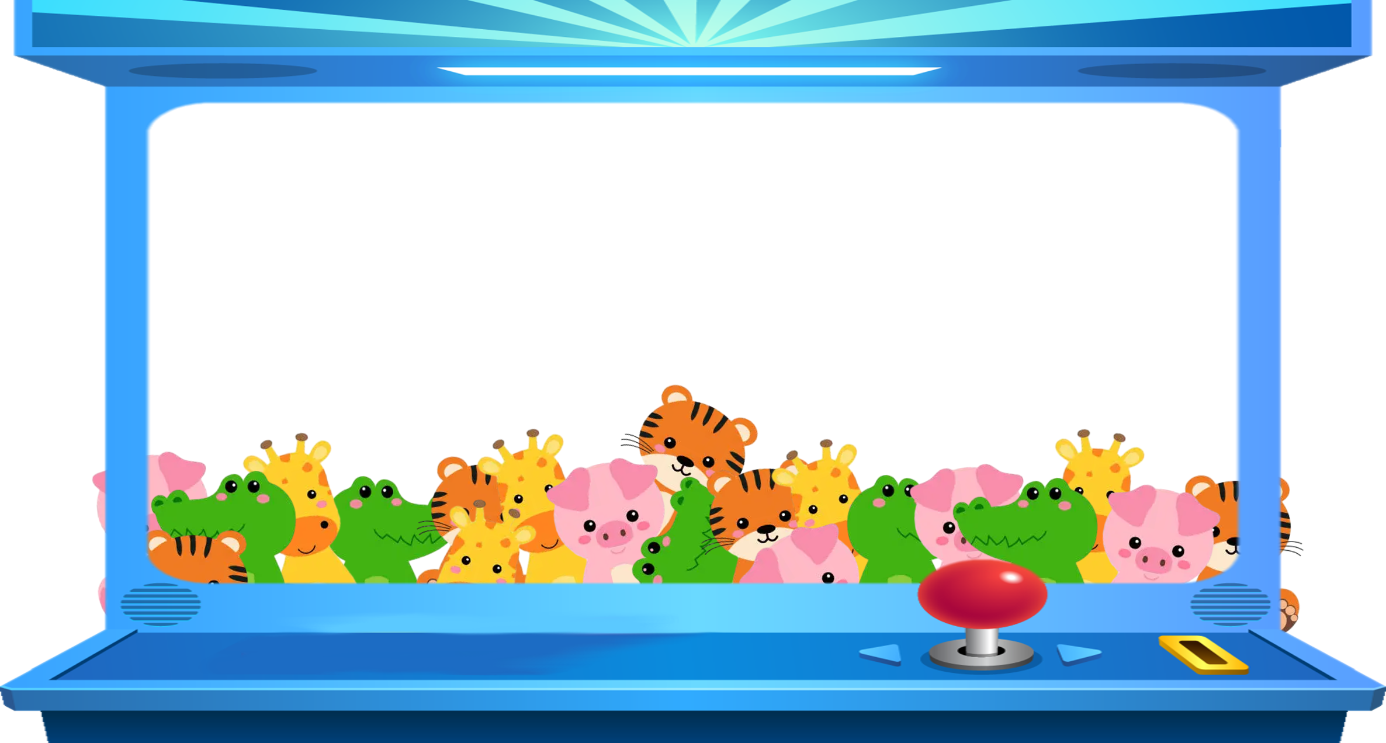
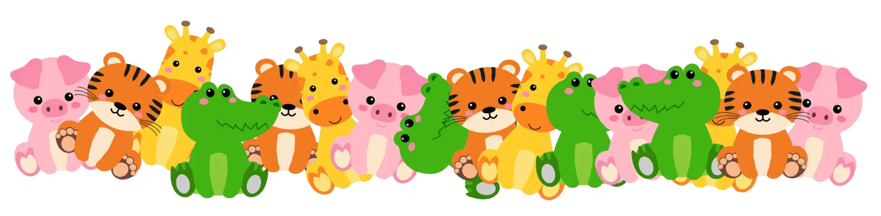
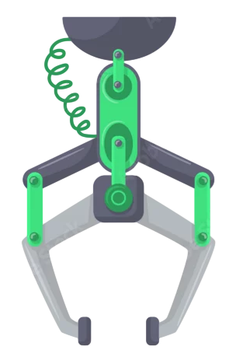

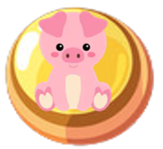



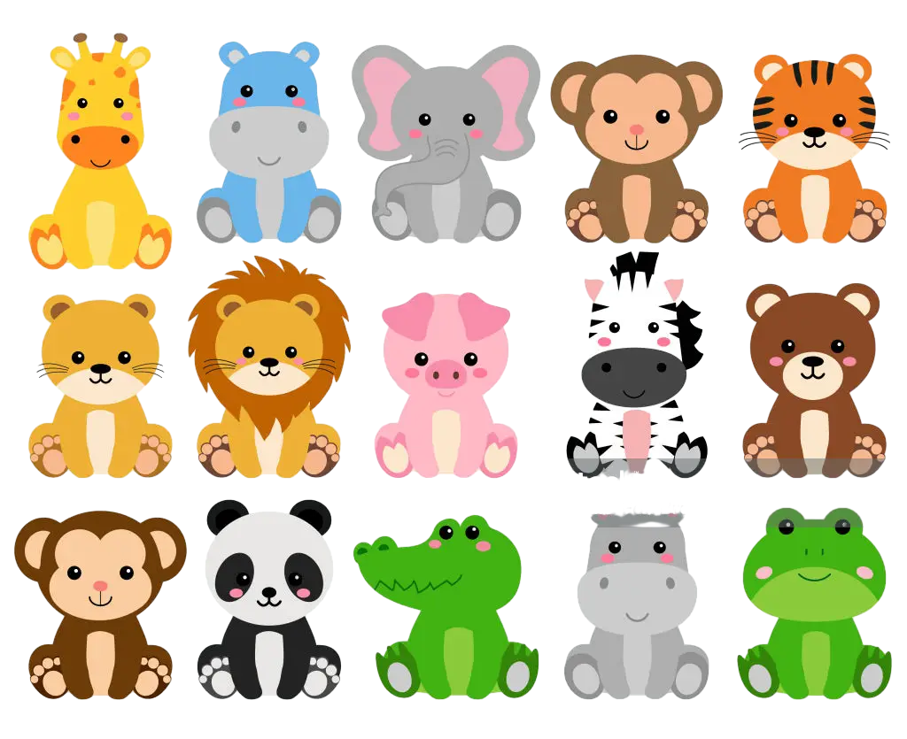
Trang
Trang
Trang
Trang

Slide 20

Trong câu thành ngữ: Ba chìm bảy nổi
chứa cặp từ chỉ đặc điểm có nghĩa trái ngược nhau nào?
Ba chìm bảy nổi

Slide 21
Duyên
Duyên
Duyên
Duyên

Slide 22
Hãy đặt câu khiến cho tình huống sau:
Em nhờ bạn lấy hộ quyển sách.

Slide 23



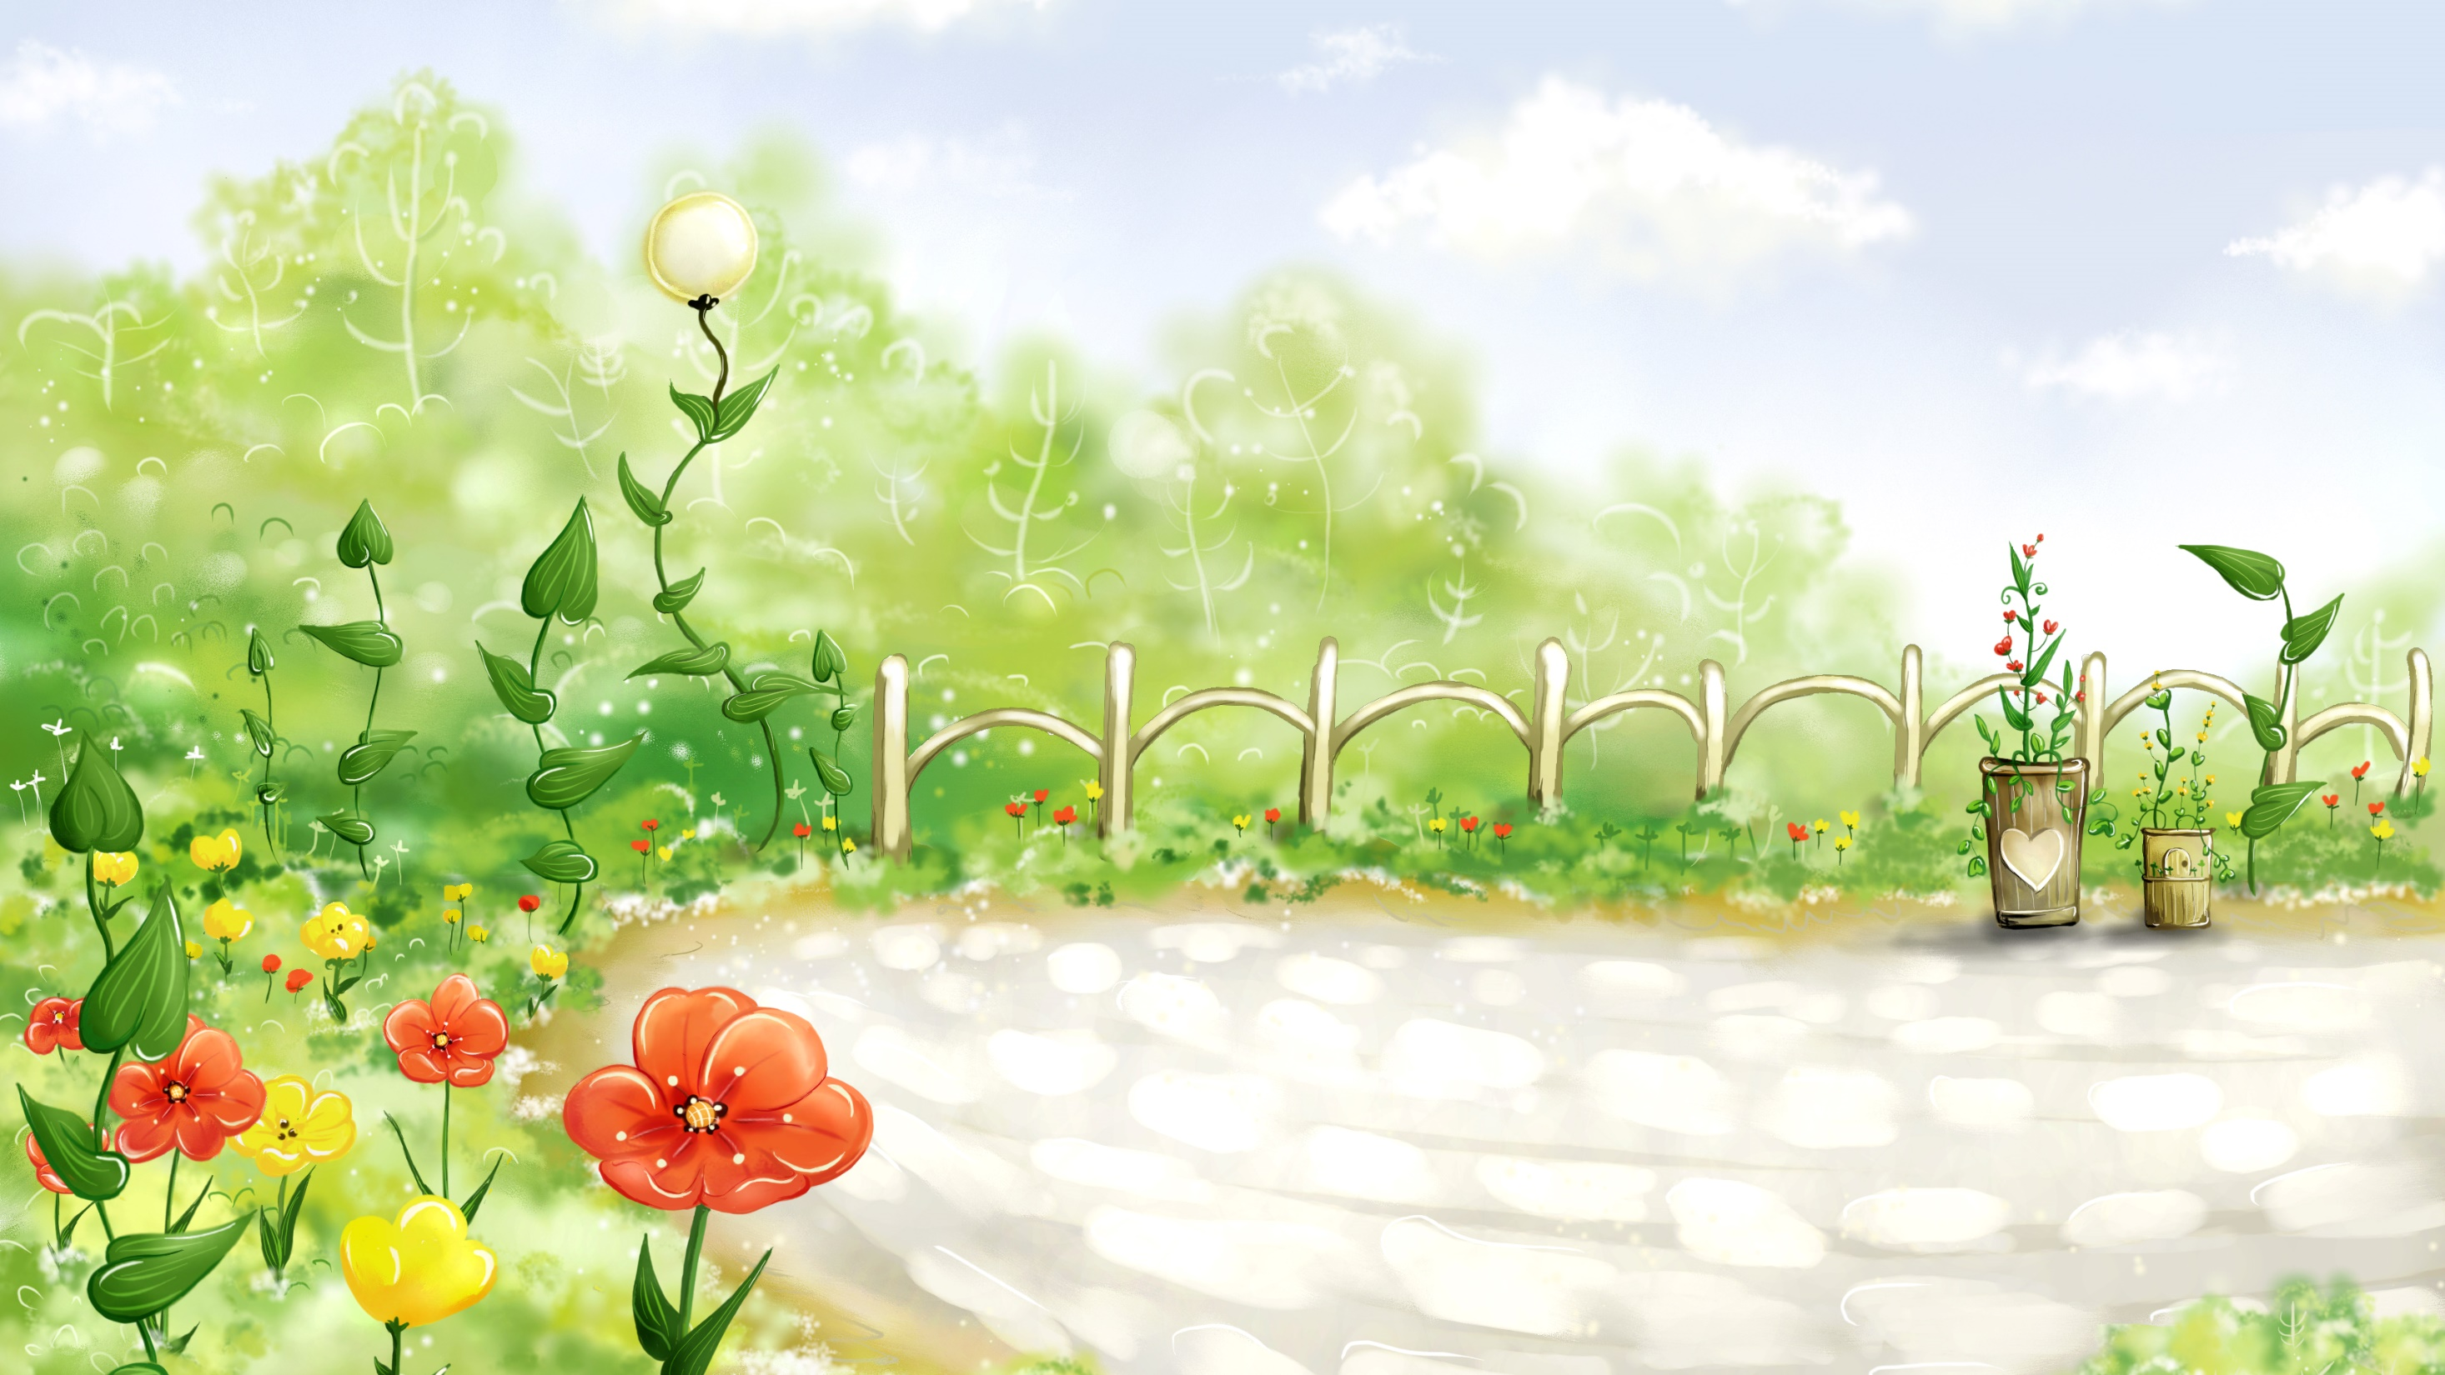

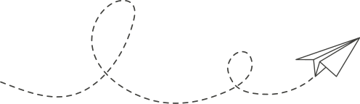

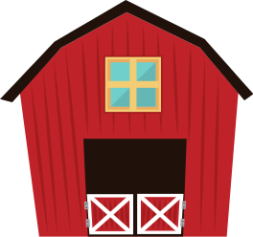
HƯỚNG DẪN VỀ NHÀ
Ôn tập lại nội dung đã học
Đọc trước
Tiết 4: Luyện viết đoạn văn

Slide 24


